Slide 1
Object Oriented Programming
Basata sul costrutto fondamentale classe.
  Tipo di dato che contiene anche codice
  Ovvero funzioni specifiche per quel tipo di dato
  Permette di incapsulare dati e codice per gestire oggetti del programma.
Gli oggetti sono istanze delle classi
Idea di base: combinare le descrizioni degli elementi (i dati) con le azioni eseguibili su quegli elementi (le funzioni)
Classi e Oggetti sono gli elementi chiave su cui poggia l'OOP

Slide 2
object oriented programming
Nel mondo reale un oggetto è qualcosa che possiamo percepire.
  Ha proprietà specifiche (colore, forma ecc)
  Può avere anche un comportamento
In OOP un oggetto è qualsiasi cosa nella quale si possano immagazzinare
  dati
  operazioni per manipolare tali dati

Slide 3
object oriented programming
Gli oggetti comunicano fra loro mediante "messaggi” che includono
  l'identificatore dell’azione che l'oggetto destinatario deve eseguire,
  i dati che saranno necessari all'oggetto per eseguire l'azione
L’utente comunica con l'oggetto tramite la sua interfaccia.
  Insieme di operazioni definite dalla classe dell'oggetto in modo che siano visibili al programma
Interfaccia: vista semplificata dell'oggetto
  non si sa com'è fatto ma lo si sa usare mediante la sua interfaccia

Slide 4
Esempio
Programma gestionale di un negozio
  Un oggetto per ogni articolo gestito dal negozio
  Il programma può gestire e manipolare gli stessi dati per più oggetti
    Es: costo, numero unità, data nuovo ordine
  Gli oggetti possono effettuare azioni con i propri dati
    Es: inizializzare i propri dati, modificare i propri campi
Un oggetto consiste dunque di dati e azioni.

Slide 5
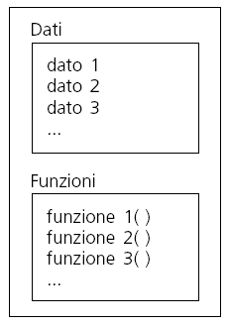
le classi
Classe: insieme di oggetti che condividono una struttura ed un comportamento
Contiene la specifica dei dati che descrivono l'oggetto che ne fa parte, insieme alla descrizione delle azioni che l'oggetto stesso è capace di eseguire
in C++ questi dati si denominano attributi o variabili, mentre le azioni si dicono funzioni membro o metodi
Le classi definiscono tipi di dato personalizzati in funzione dei problemi da risolvere,
  ciò facilita scrittura e comprensione delle applicazioni;
Possono separare l'interfaccia dall'implementazione;
  solo il programmatore della classe conoscerà i dettagli implementativi,
  l’utilizzatore deve soltanto conoscere l'interfaccia

Slide 6
definizione di una classe
Due parti:
  dichiarazione: descrive i dati e l'interfaccia (cioè le "funzioni membro", anche dette "metodi")
  definizioni dei metodi: descrive l'implementazione delle funzioni membro
class NomeClasse // Identificatore valido
{
dichiarazioni dei dati // attributi
definizione delle funzioni // metodi
};
Attributi: variabili semplici (interi, strutture, arrays, float, ecc.)
Metodi: funzioni semplici che operano sugli attributi (dati)

Slide 7
specificatori di accesso
Per default, i membri di una classe sono nascosti all'esterno, cioè, i suoi dati ed i suoi metodi sono privati
E’ possibile controllare la visibilità esterna mediante specificatori d'accesso:
  la sezione public contiene membri a cui si può accedere dall'esterno della classe
  la sezione private contiene membri ai quali si può accedere solo dall'interno
  ai membri che seguono lo specificatore protected si può accedere anche da metodi di classi derivate della stessa
class NomeClasse
{
public:
Sezione pubblica // dichiarazione di membri pubblici
protected:
Sezione protetta // dichiarazione di membri protetti
private:
Sezione privata // dichiarazione di membri privati
};

Slide 8
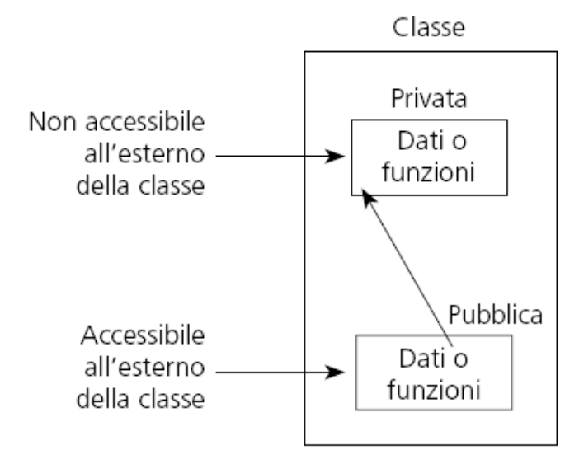
information hiding / incapsulamento
Questa caratteristica della classe si chiama occultamento di dati (information hiding) ed è una proprietà dell'OOP
  tecnica nota anche come incapsulamento,
  limita molto gli errori rispetto alla programmazione strutturata
class Semaforo
{
public:
void cambiareColore();
//...
private:
enum Colore {VERDE, ROSSO, GIALLO};
Colore c;
};
Interfaccia

Slide 9
Classi vs strutture
Potremmo definire classi anche usando struct
Tutti i membri sarebbero visibili dall’esterno
  Per mantenere compatibilità con C

Slide 10
regole pratiche
le dichiarazioni dei metodi (i.e. intestazioni delle funzioni), normalmente, si collocano nella sezione pubblica
le dichiarazioni dei dati (attributi), normalmente, si mettono nella sezione privata
E’ indifferente collocare prima la sezione pubblica o quella privata;
  Meglio collocare la sezione pubblica prima per mettere in evidenza le operazioni che fanno parte dell’interfaccia utente pubblica
public e private seguite da due punti, segnalano l’inizio delle rispettive sezioni pubbliche e private;
  una classe può avere varie sezioni pubbliche e private
L’interfaccia deve essere pubblica
  Altrimenti non può essere invocata dal programma!

Slide 11
class Prova
{
private:
float costo;
char nome[20];
public:
void calcolare(int);
};
Private non è necessario
E’ utile per evidenziare l’occultamento
Per usare una classe bisogna sapere
Nome
  Tipicamente definito in un header file (con lo stesso nome della classe)
Dove è definita
Che operazioni supporta
Nelle definizioni delle classi si collocano (tipicamente) solo le intestazioni dei metodi
  Le definizioni stanno in un file di implementazione (estensione .cpp)

Slide 12
oggetti
definita una classe, possono essere generate istanze della classe, cioè oggetti
nome_classe identificatore ;
rettangolo r;
Semaforo S;
un oggetto sta alla sua classe come una variabile al suo tipo
quello che nelle struct era l'operatore di accesso al campo (.), qui diventa l’operatore di accesso al membro
Punto p;
p.Fissarex (100);
cout << " coordinata x è " << p.Leggerex();

Slide 13
oggetti
Gli oggetti (come le strutture) possono essere copiati
C++ fa una copia bit a bit di tutti i membri
  Tutti i membri presenti nell’area dati dell’oggetto originale vengono copiati nell’oggetto destinatario
rettangolo r1;
...
rettangolo r2;
r2=r1;=r

Slide 14
dati membro
possono essere di qualunque tipo valido,
  tranne il tipo della classe che si sta definendo
non è permesso inizializzare un membro dato di una classe all'atto della sua definizione;
  la seguente definizione genera errori:
class C {
private:
int T = 0; // Errore
const int CInt = 25; // Errore
int& Dint = T // Errore
// ...
};
la definizione della classe indica semplicemente il tipo di ogni membro dato (non riserva realmente memoria)
si deve invece inizializzare i membri dato ogni volta che si crea un'istanza specifica della classe mediante il costruttore della classe

Slide 15
funzioni membro
possono essere sia dichiarate che definite all'interno delle classi; la definizione consiste di quattro parti:
  il tipo restituito dalla funzione
  il nome della funzione
  la lista dei parametri formali (eventualmente vuota) separati da virgole
  il corpo della funzione racchiuso tra parentesi graffe
le tre prime parti formano il prototipo della funzione che deve essere definito dentro la classe,
  il corpo della funzione può essere definito altrove
class Articolo_Vendite {
public:
double prezzo_medio(); // dichiarazione prototipo (definito altrove)
bool articolo_uguale (const Articolo_Vendite & art) // definizione
{return iva == art.iva; } // funzione
private: // membri privati
// ...
};

Slide 16
funzioni membro
La definizione di funzioni dichiarate in una classe deve contenere il riferimento alla classe
tipo_restituito Nome_Classe :: Nome funzione (lista parametri)
{
  corpo della funzione
}

Slide 17
funzioni membro costante
La funzione non può cambiare gli attributi dei suoi oggetti
Sintassi:
tipo_restituito Nome_Classe :: Nome funzione (lista parametri) const
{
  corpo della funzione
}

Slide 18
chiamate a funzioni membro
i metodi di una classe s'invocano così come si accede ai dati di un oggetto, tramite l’operatore punto (.) con la seguente sintassi:
nomeOggetto.nomeFunzione (valori dei parametri)
class Demo
{
private:
// ...
public:
void funz1 (int P1)
{...}
void funz2 (int P2)
{...}
};
Demo d1, d2; // definizione degli oggetti d1 e d2
...
d1.funz1(2005);
d2.funz1(2010);
Alcuni linguaggi chiamano messaggi le invocazioni a funzioni membro

Slide 19
Tipi di funzioni membro
Costruttori e distruttori
  Invocati automaticamente alla creazione e alla distruzione di oggetti
Selettori
  Restituiscono valori di membri dato
Modificatori
  Modificano i valori di membri dato
Operatori
  definiscono operatori standard in C++
Iteratori
  elaborano collezioni di oggetti (es. array)

Slide 20
funzioni inline e offline
i metodi definiti nella classe sono funzioni in linea; per funzioni grandi è preferibile codificare nella classe solo il prototipo della funzione
nella definizione fuori linea della funzione bisogna premettere il nome della classe e l'operatore di risoluzione di visibilità ::;
class Punto {
public:
void FissareX(int valx);
private:
int x;
int y;
};
...
void Punto::FissareX(int valx)
{
// ...
}

Slide 21
header files ed intestazioni di classi
il codice sorgente di una classe si colloca normalmente in un file indipendente con lo stesso nome della classe ed estensione .cpp
le dichiarazioni si collocano normalmente in header files indipendenti da quelli che contengono le implementazioni dei metodi

Slide 22
costruttori
Può essere conveniente che un oggetto si possa auto-inizializzare all'atto della sua creazione, senza dover effettuare una successiva chiamata ad una sua qualche funzione membro
un costruttore è un metodo di una classe che viene automaticamente eseguito all'atto della creazione di un oggetto di quella classe
ha lo stesso nome della propria classe e può avere qualunque numero di parametri ma non restituisce alcun valore (neanche void)
class Rettangolo
{
private:
int Sinistro;
int Superiore;
int Destro;
int Inferiore;
public:
Rettangolo(int Sin, int Sup, int Des, int Inf); // Costruttore
// definizioni di altre funzioni membro
};

Slide 23
definizione oggetto con costruttore
quando si definisce un oggetto, si passano i valori dei parametri al costruttore utilizzando la sintassi di una normale chiamata di funzione:
Rettangolo rect(25, 75,25,75); // rect è ISTANZA di Rettangolo
Rettangolo* nr = new Rettangolo(25, 75,25,75); // nr punta
// una nuova ISTANZA di Rettangolo
un costruttore senza parametri si chiama costruttore di default;
  inizializza i membri dato assegnandogli valori di default
C++ crea automaticamente un costruttore di default quando non vi sono altri costruttori,
  esso non inizializza i membri dato della classe a valori predefiniti
un costruttore di copia è creato automaticamente dal compilatore quando
  si passa un oggetto per valore ad una funzione (si costruisce una copia locale dell’oggetto)
  si definisce un oggetto inizializzandolo ad un oggetto dello stesso tipo

Slide 24
distruttore
si può definire anche una funzione membro speciale nota come distruttore, che viene chiamata automaticamente quando si distrugge un oggetto
il distruttore ha lo stesso nome della sua classe preceduto dal carattere ~
neanche il distruttore ha tipo di ritorno ma, al contrario del costruttore, non accetta parametri e non ve ne può essere più d'uno
class Demo
{
private:
int dati;
public:
Demo() {dati = 0;} // costruttore
~Demo() {} // distruttore
};
serve normalmente per liberare la memoria assegnata dal costruttore
se non si dichiara esplicitamente un distruttore, C++ ne crea automaticamente uno vuoto

Slide 25
sovraccaricamento di metodi
anche le funzioni membro possono essere sovraccaricate,
  ma soltanto nella loro propria classe,
Seguono le stesse regole utilizzate per sovraccaricare funzioni ordinarie
  due funzioni membro sovraccaricate non possono avere lo stesso numero e tipo di parametri
l'overloading permette di utilizzare uno stesso nome per più metodi che si distingueranno solo per i parametri passati all'atto della chiamata
class Prodotto
{
public:
int prodotto (int m, int n); // metodo 1
int prodotto (int m, int p, int q); // metodo 2
int prodotto (float m, float n); // metodo 3
int prodotto (float m, float n, float p); // metodo 4
}

